Slide 1
Драматурги 70-90 років 19ст. в Україні
Виконали учениці 10-го класу:
Школьна Марія
Музика Юлія
Лобода Анастасія

Slide 2
Драматургія в Україні

Slide 3
На початку 70-х років професіонально заявили про себе на сцені видатні митці українського театру М. Кропивницький (перший акторський виступ 1871 р. у виставі "Сватання на Гончарівці"), М. Старицький та М. Лисенко, чиї нові музичні вистави "Різдвяна ніч" і "Чорноморці" були ще у жанрі комічних опер. Однак вони вже здійснювали поворот у репертуарі до драм і комедій, які традиційно називають побутовими. Причому режисура М. Старицького відзначалася рідкісним умінням знайти багато "мальовничості, привабної для ока, і мелодійності в читанню ролів", "малювати живими людьми при світлі рампи сценічні картини’’. Це позначилося й на стилі Старицького — драматурга. Згодом у Харкові Кропивницький виставив свою першу мелодраму "Дай серцеві волю, заведе в неволю". То був початок нового етапу в історії українського театру й драматургії: "І в мелодрамі Кропивницького, і в обох постановках Старицького ще дуже багато полягало в музиці, співах, хорах і танцях, але побутові мотиви більше входили на сцену, ніби в театрі чулися нові слова, вони одушевлювали виконавців, вони приваблювали до театру глядачів"

Slide 4
Ці зусилля дали змогу українському театрові не тільки вижити в тодішніх несприятливих умовах, а й досягти якісного зростання, незважаючи на прес урядових заборон і обмежень. Нова якість народжувалася насамперед у процесі художнього дослідження життя народу — найнижчих та середніх верств суспільства. 1887 року М. Драгоманов підкреслював, що саме такий орієнтир "може зберегти за українською літературою живість, народність, дати їй практичну силу, а через те й забезпечити і саме її існування і прогрес". Передбачаючи можливі заперечення, запитував: "Як не здається узькою рамка простонародної, або домової літератури, а хіба ми наповнили ці рамки?" І переконливо доводив, що далеко ще не вичерпано "усі типи народні у сучасності й недавньому минувшому", що зрештою "народ наш не так-то бідний, коли не на ідеї, то на запрос на них, не так-то бідний психологічним аналізом, естетичним почуттям’’.

Slide 5
Імперська влада створювала сприятливі умови для
функціонування російських (а в Західній Україні — польських) театрів. Інакше поводився глядач: брати Тобілевичі згадували, що російські трупи грали українські п'єси, "коли треба було підняти касу, завабити до театру більше української публіки“. Паралельно розгорталася діяльність театру аматорів (саме такий статус мали перші вистави Старицького).
Народженню явища, підготовленого самим ходом життя, зашкодила серйозна перепона: Емський указ 1876 р. істотно обмежував поле діяльності українських літераторів, забороняв театральні вистави українською мовою.

Slide 6
Представники драматургії

Slide 7
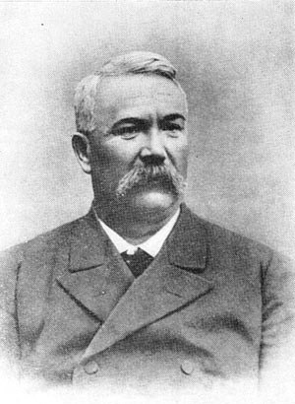
Іван Карпенко-Карий (1845 — 1907)

Slide 8
Іван Карпенко-Карий навіть у ролях епізодичних персонажів умів знайти і підкреслити якусь характерну рису, що виділяла дійову особу п'єси. Його гра відзначалася життєвою достовірністю, глибоким проникненням у внутрішній світ літературних героїв, прагненням передати найтонші порухи їхньої душі. « кожному жесті й слові актора було те неповторно індивідуальне, що характеризує справжнього митця. З особливою майстерністю він виступав у виставах власних п'єс, виконуючи ролі Герасима Калитки («Сто тисяч»), Пузиря («Хазяїн»), старшини Михайла Михайловича («Бурлака»), Терешка («Суєта»).

Slide 9
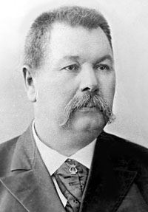
Марко Кропивницький (1840 — 1910)

Slide 10
Марко Кропивницький , що мав, за спогадами Софії Тобілевич, «гарне лице і величну постать, а крім того, живу, веселу і вразливу вдачу, був великим гумористом у житті й на сцені. Він умів наслідувати і відтворювати аж до найтонших нюансів життєві типи, копіювати їхні жести, характер, інтонації». Це, звісно, не означає, що Кропивницький виступав тільки в комічних ролях. Він володів багатогранним талантом перевтілення: скажімо, у його виконанні ролі Бичка з власної драми «Глитай, або ж Павук» було зведено воєдино всі риси цього типу — хижацтво, лицемірність, святенництво, зухвальство. Кропивницький, формуючи трупу, наполегливо шукав акторів освічених, з природним сценічним обдарованням, розумів, що й таку молодь необхідно постійно виховувати.

Slide 11
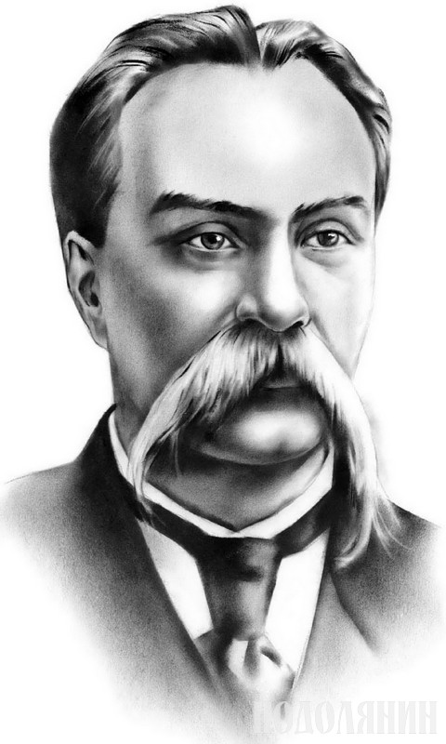
Михайло Старицький (1840 — 1904)

Slide 12
Михайло Старицький прославився як талановитий режисер. Він завжди прагнув показати яскраве сценічне видовище. Цьому завданню митець підпорядковував найрізноманітніші художні засоби, зокрема органічно поєднував виразність звучання слова з музичними мелодіями, з танцювальними ритмами, з яскравою живописною колоритністю декорацій.

Slide 13
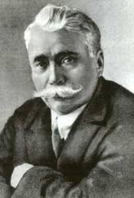
Панас Саксаганський (1859 — 1940)

Slide 14
Панас Саксаганський як режисер постійно шукав шляхи й засоби посилення емоційного впливу вистав на глядачів. Він прагнув, щоб глядачі не тільки хвилювалися від побаченого й почутого, а й думали над суспільними і морально-етичними проблемами, порушеними у виставі. Саксаганський надавав великого значення вокальній стороні вистав: у цьому зв'язку в його трупі був створений гарний хор, в музичному репертуарі виступали актори з красивими сильними голосами. Як актор Саксаганський з однаковим успіхом виступав у різних ролях. Він володів майстерністю перевтілення, змінюючи голос, жести, поставу» Він міг майже одночасно грати смішного дивака Копача і мужнього Гната Голого з п'єс Івана Карпенка-Карого, старого Шпоньку з комедії Як ковбаса та чарка, то минеться й сварка» Михайла Старицького і МОЛОДОРО ентузіаста Івана Барильченка з комедії «Суєта» Карпенка-Карого.

Slide 15
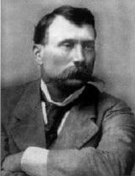
Микола Садовський (1856 – 1933)

Slide 16
Микола Садовський був незрівнянним у героїчних ролях. Прекрасні зовнішні дані — велична постава, виразне обличчя, голос, який передавав усі відтінки душевних порухів людини,— сприяли його успіху на сцені. За кілька десятиріч акторської діяльності він створив галерею різнопланових образів. Це трагедійні образи Богдана Хмельницького й Тараса Бульби з драм Старицького, Сави Чалого з п'єси Карпенка-Карого, Воєводи з «Мазепи» Юліуша Словацького. В історії театрального мистецтва почесне місце належить сценічним драматичним образам, створеним Садовським: Назара з драми Тараса Шевченка, Гната з Безталанної» Івана Карпенка-Карого, Степана-невольника з п'єси Марка Кропивницького.
Садовський постійно дбав про збагачення репертуару п'єсами молодих українських драматургів — Бориса Грінченка, Любові Яновської, Олександра Олеся. Він переклав українською мовою п'єси Миколи Гоголя, Льва Толстого, Антона Чехова.

Slide 17
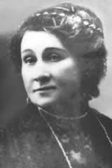
Марія Заньковецька (1860 – 1934)

Slide 18
Марія Заньковецька — актриса широкого діапазону, що високо піднесла українське сценічне мистецтво.
З особливою силою талант Заньковецької розкривався в драматично-трагедійних ролях. Уже під час першої репетиції в трупі Марка Кропивницького, коли артистка зворушливо проспівала пісню Наталки, оркестранти влаштували їй бурхливу овацію. Кожний жест, кожне слово Заньковецької в ролі Олени з драми Кропивницького «Глитай, або ж Павук» вражали непідробною достовірністю і щирістю. Лев Толстой був глибоко зворушений виставою «Наймичка» Карпенка-Карого, в якій актриса, виконуючи роль Харитини, з глибоким психологізмом передала страждання дівчини-сироти. Тонкий художній смак Заньковецької виявився у внесенні нею деяких корективів у драму Панаса Мирного «Лимерівна», що сприяло глибшій соціальній і психологічній вмотивованості поведінки головної героїні, зокрема її самогубства.

Slide 19
Реалістична гра Заньковецької з особливою виразністю підкреслювала антигуманну сутність гнобительської соціальної системи. Переконливе розкриття трагедій «безталанних» і «наймичок» не тільки проймало болем серця глядачів, а й породжувало в них почуття обурення діями сильних світу цього. Блискучі сценічні виступи Заньковецької .доводили, за спогадами Садовського, що «в мужицькому, змученому працею тілі, під драною свитиною б'ється чисте серце, гаряче серце».
Заньковецька майстерно виступала й у комедійних ролях (Одарка — «Запорожець за Дунаєм» Гулака-Артемов-ського, Тетяна — «Суєта» Карпенка-Карого, Пріська — «По ревізії» Кропивницького, Цвіркунка — «Чорноморці» Старицького). Вона була природною в кожній сцені, чарувала і зворушливою піснею, і гумористичною приказкою, щирим, веселим сміхом.

Slide 20
Сцена часом залишалася єдиною трибуною, з якої летіло між люди українське художнє слово...

